Slide 1
教育訓練 Excel圖表
管理處
Notes:
開場說明

Slide 2
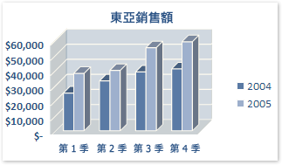
直條圖
直條圖可以用於繪製排列於工作表中欄或列的資料。
直條圖可用來顯示一段時間內的資料變更，或比較不同項目間的差異
Notes:
直條圖可以用於繪製排列於工作表中欄或列的資料。直條圖可用來顯示一段時間內的資料變更，或比較不同項目間的差異。

Slide 3
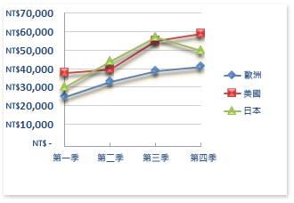
折線圖
折線圖可以用於繪製在工作表上欄或列中排列的資料。
折線圖可以顯示一段時間內的連續資料，且是根據一般的比例進行設定，因此非常適合於顯示相等間隔內資料的趨勢。
在折線圖中，類別資料沿著水平軸均勻分散，而所有值資料則沿著垂直軸均勻分散。
Notes:
折線圖可以用於繪製在工作表上欄或列中排列的資料。
折線圖可以顯示一段時間內的連續資料，且是根據一般的比例進行設定，因此非常適合於顯示相等間隔內資料的趨勢。
在折線圖中，類別資料沿著水平軸均勻分散，而所有值資料則沿著垂直軸均勻分散。

Slide 4
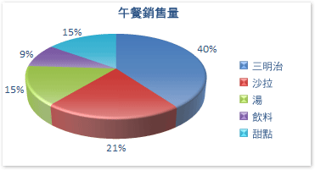
圓形圖
圓形圖可以用於繪製僅在工作表上的一個欄或一個列中排列的資料。
圓形圖會顯示一個資料數列中項目的大小，以及每個項目佔項目總和的比例。圓形圖中的資料點會顯示為整個圓形的百分比。
Notes:
圓形圖可以用於繪製僅在工作表上的一個欄或一個列中排列的資料。
圓形圖會顯示一個資料數列中項目的大小，以及每個項目佔項目總和的比例。圓形圖中的資料點會顯示為整個圓形的百分比。

Slide 5
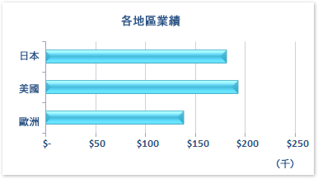
橫條圖
橫條圖可以用於繪製在工作表上欄或列中排列的資料。橫條圖會顯示個別項目之間的比較情況。
Notes:
橫條圖可以用於繪製在工作表上欄或列中排列的資料。橫條圖會顯示個別項目之間的比較情況。

Slide 6
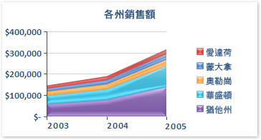
區域圖
區域圖可以用於繪製在工作表上欄或列中排列的資料。
區域圖會強調一段時間的變動程度，而且可以引起人們對趨勢總計值的注意。例如，可以使用區域圖繪製代表一段時間內利潤的資料，從而強調利潤總和。
Notes:
區域圖可以用於繪製在工作表上欄或列中排列的資料。
區域圖會強調一段時間的變動程度，而且可以引起人們對趨勢總計值的注意。例如，可以使用區域圖繪製代表一段時間內利潤的資料，從而強調利潤總和。

Slide 7
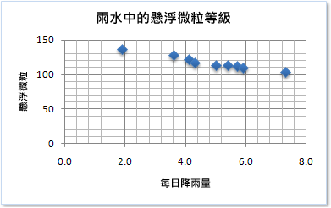
XY 散佈圖
XY 散佈圖可以用於繪製在工作表上欄或列中排列的資料。XY 散佈圖會顯示多個資料數列中數值之間的關聯性，或者將兩個數字群組繪製成一系列 XY 座標。
Notes:
XY 散佈圖可以用於繪製在工作表上欄或列中排列的資料。XY 散佈圖會顯示多個資料數列中數值之間的關聯性，或者將兩個數字群組繪製成一系列 XY 座標。

Slide 8
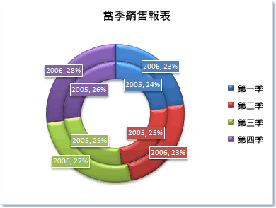
環圈圖
環圈圖可以用於繪製僅在工作表上欄或列中排列的資料。
類似圓形圖，環圈圖也會顯示部分與整體的關係；但是，環圈圖可以包含多個資料數列。
Notes:
環圈圖可以用於繪製僅在工作表上欄或列中排列的資料。
類似圓形圖，環圈圖也會顯示部分與整體的關係；但是，環圈圖可以包含多個資料數列。

Slide 9
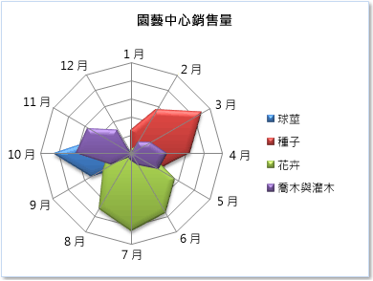
雷達圖
工作表上以欄或列排列的資料可以繪製成雷達圖。
雷達圖可比較多個資料數列的彙總值。
Notes:
工作表上以欄或列排列的資料可以繪製成雷達圖。
雷達圖可比較多個資料數列的彙總值。

